Slide 1
Qualité des applications
Évaluation finale
Maxime Cesare-Zurek
Groupe 425

Slide 2
Contenu
Survol rapide des patrons de conception utilisés dans le projet.
Présentation du patron de conception memento.

Slide 3
Patrons de conception utilisés
MVVM (sans le model pour ce projet)
Observer
Iterator
Command
Memento

Slide 4
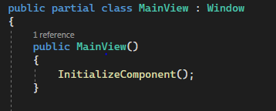
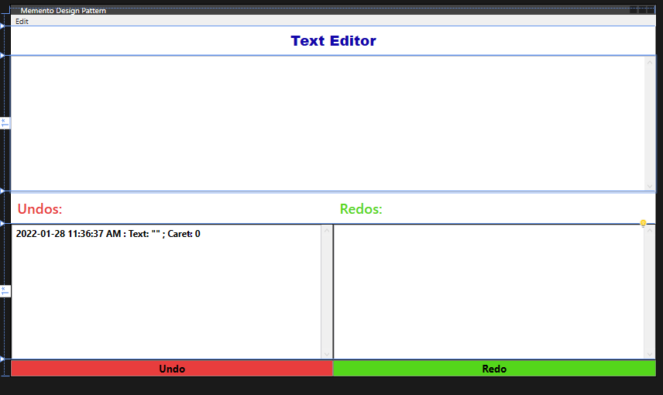
MVVM
View:
Interface graphique
Ne contient aucune logique
Utilise un DataContext(ViewModel)
Binding des propriétés des contrôles sur les propriétés du ViewModel
Aucune connaissance du Model, la View ne fait qu’afficher ce qu’on lui demande d’afficher

Slide 5
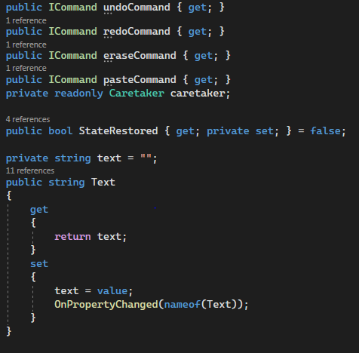
MVVM (suite)
ViewModel:
Expose des propriétés ou des commandes sur lesquels la View peut se binder
Fait le pont entre le Model et la View
Ne garde pas de référence de sa View

Slide 6
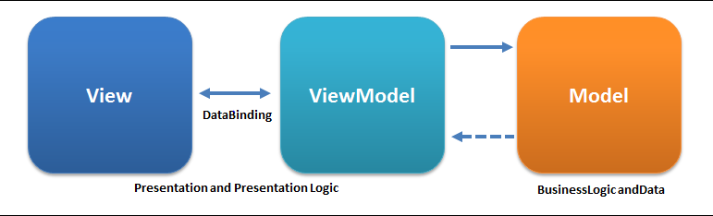
MVVM (suite)
Model:
Accès au modèle de domaine ou à la couche de données

Slide 7

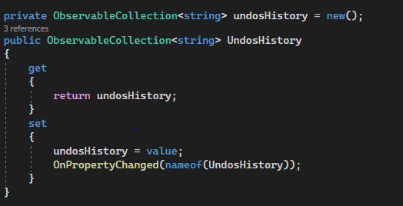
Observer
Implementation de l’interface INotifyPropertyChanged et utilisation des collections ObservableCollection au niveau du ViewModel

Slide 8
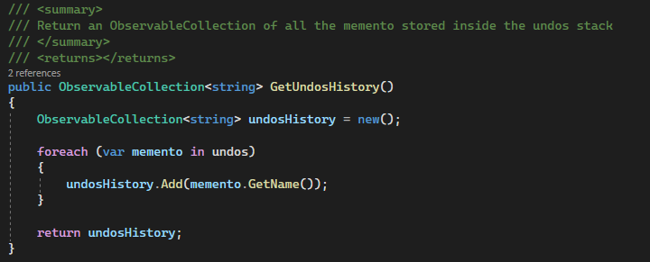
Iterator
foreach de c#

Slide 9
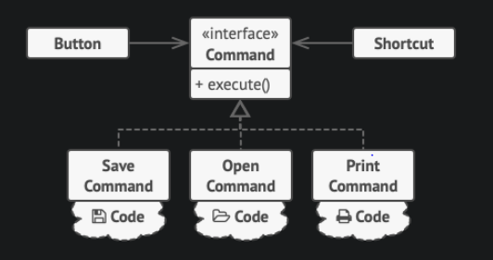
Command
Instanciation de commandes par le ViewModel sur lesquels la View se bind
La View appel la méthode “Execute” de la commande qui implémente l’interface “Command”

Slide 10
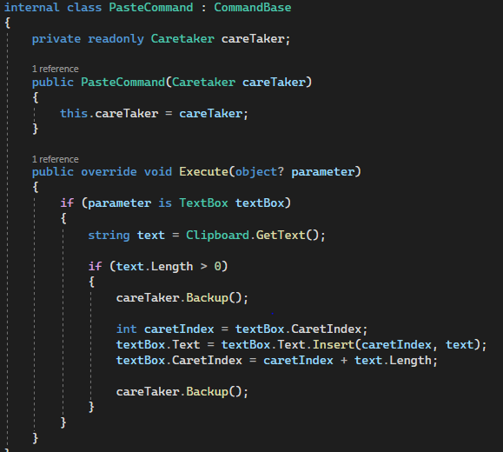
Command (suite)
C’est la commande qui fait tout le travail (implémentation de la logique)

Slide 11


Memento
C’est quoi: Le memento est un patron de conception comportemental
Pourquoi: Permet de sauvegarder et restaurer l’état d’un objet à un moment donné sans révéler les détails de son implémentation
Maintenant un standand dans pratiquement toutes les applications
Exemple: Do, Undo lorsqu’on écrit du texte
(On prend une “photo” de l’état (le text et la position de son curseur) du TextBox a un moment donné)

Slide 12
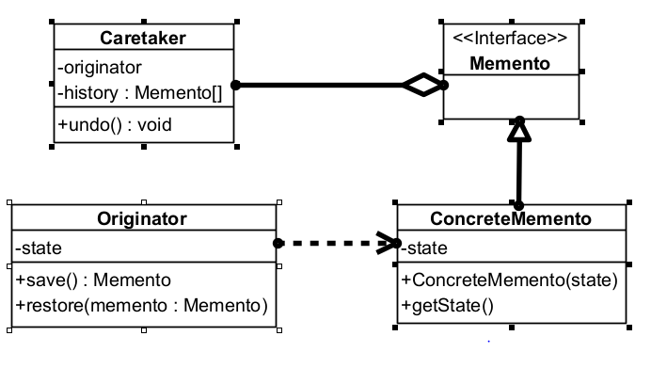
Memento (suite)
Implémentation de base

Slide 13
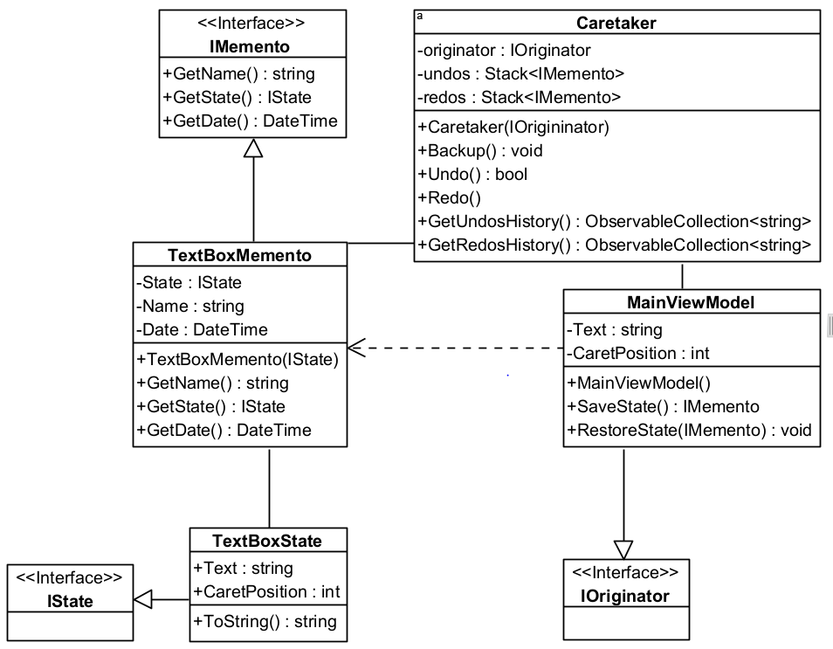
Memento (suite)
Implémentation complète

Slide 14

Memento (suite)
Forces et faiblesses
Il est possible de sauvegarder l’état de l’objet sans briser le principe d’encapsulation
Il est possible que l’application consomme trop de RAM si l’on crée des mementos trop souvent
Le code de l’originator reste simple puisque c’est le caretaker qui s’occupe de maintenir l’historique des états de l’originator
Le caretaker devrait suivre le cycle de vie de l’originator pour détruire les mementos obselètes.

